Slide 1

智慧衣櫃 Intelligence-Closet
組員：黃懷萱、詹惠茹、鐘亮節
指導教授：林世崧

Slide 2
目
錄
1
研究動機與目的
2
研究方法
3
目前進度流程
4
總結

Slide 3
1
研究動機
1. 訂定這個專題主旨的想法理由及動機 2. 主題的分類

Slide 4


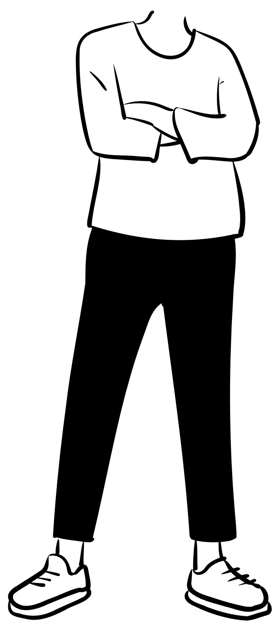
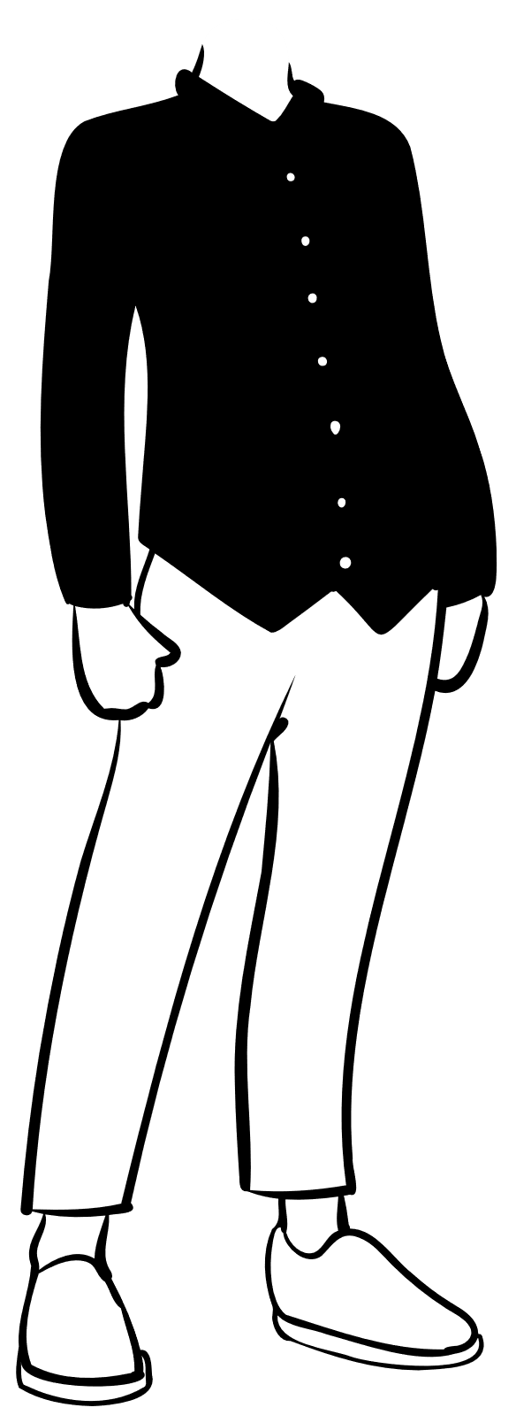

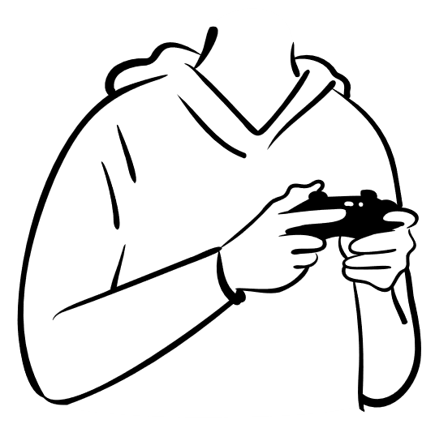


研究動機
搭配
尋找
查詢天氣預報
氣溫與衣服
搭配衣服組合
忘記有哪些衣服、放哪。
冷或熱，下雨機率等。
選擇衣物的長或短等。
利用物聯網自動開啟和搜尋資訊
透過演算建立搭配系統
使用資料庫 及馬達系統來管理衣物
Notes:
我們的研究動機來自於 每天早晨起床到穿衣服的過程
先是查詢天氣預報，獲得氣溫、下雨機率等資訊，同時也可以快速判斷今天要穿什麼樣的衣服
這一塊打算利用物聯網來自動開啟與獲取資料並分析
還要想怎麼搭配衣服
這裡呢可以利用演算法建立一套搭配系統
讓使用者不用進行思考
最後衣服有時會忘記放哪了，穿了多久了
建立資料庫來方便查詢衣物狀況，馬達系統用來自動存取等功能

Slide 5
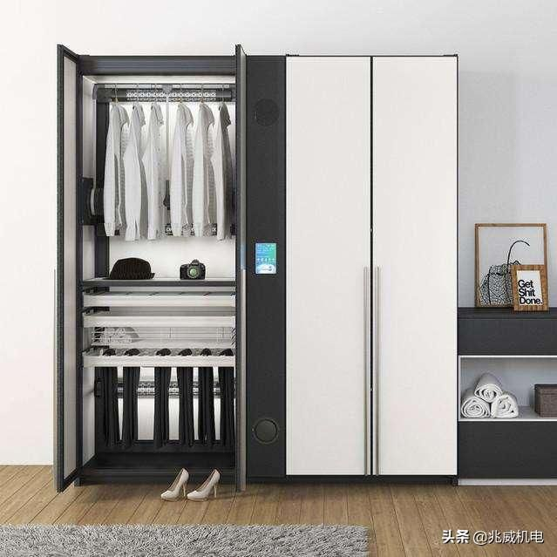
研究動機

Slide 6
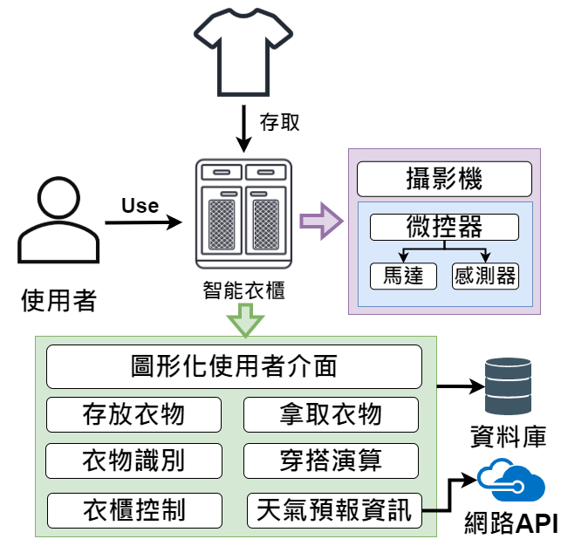
研究動機
系統架構圖
圖形化使用介面(包含所有和衣櫃有關的功能)
衣物識別 － 辨識
穿搭演算、天氣預報資訊 － 演算法
衣櫃控制、存放衣物、拿取衣物 － 硬體
Notes:
前端選擇存放功能
在檢視口的位置利用微動開關判斷是否有放置衣服
若有就會啟動攝像頭拍照回傳
獲得衣物顏色與樣式後存入資料庫
接著啟動馬達將衣物輸送至衣櫃內

Slide 7




主題分類
演算法
實體架構
查詢天氣功能
自動搭配衣物功能
資料庫存儲管理
硬體架構（衣櫃）
電路馬達等運作
衣物辨識
UI介面
前端介面使用
自動辨識衣物種類

Slide 8
2
研究方法
研究方法流程
研究的進展

Slide 9

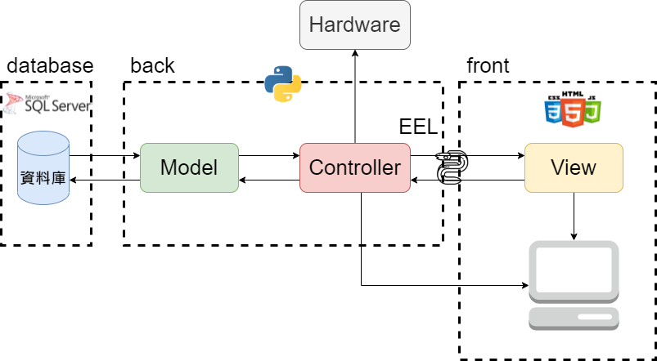
研究方法
軟體架構圖
Model–view–controller
Front Framework: AngularJS
Database : MSSQL server
Notes:
以下展示天氣資訊回傳的效果

Slide 10
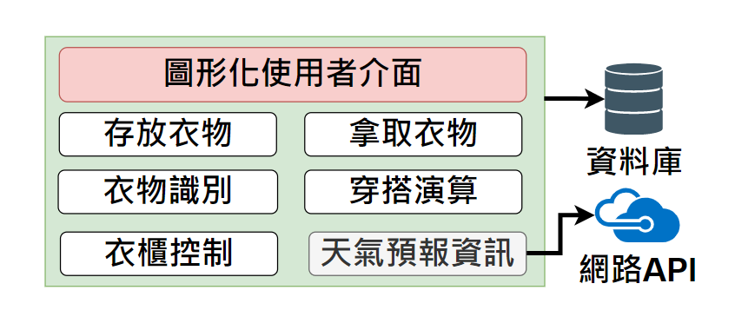
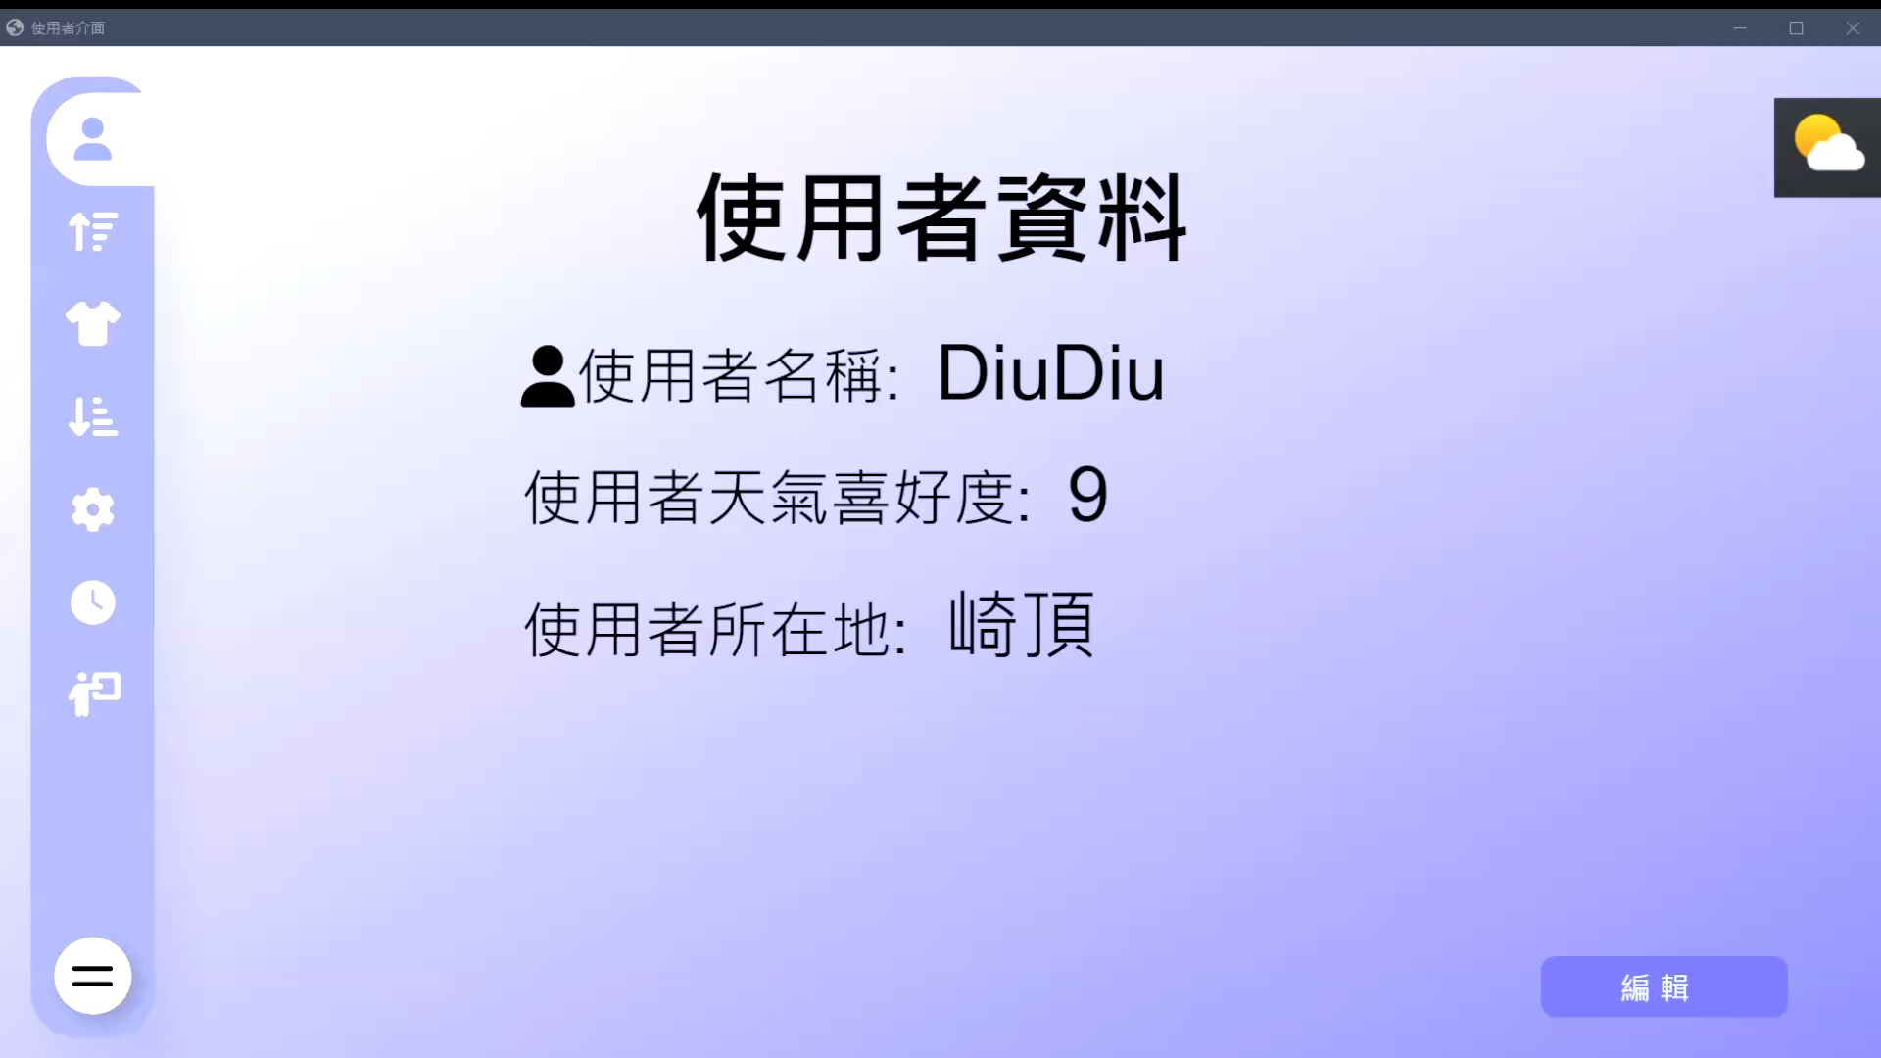
研究方法
使用者資料
收納
拿取( 自動推薦 )
拿取( 自選 )
其他
使用說明
Notes:
以下展示天氣資訊回傳的效果

Slide 11
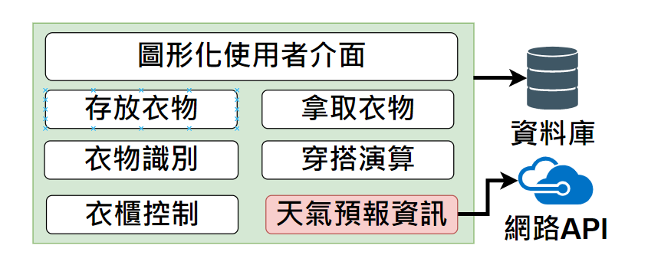
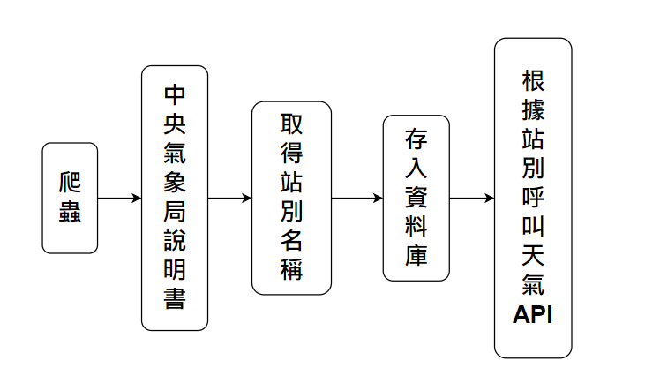



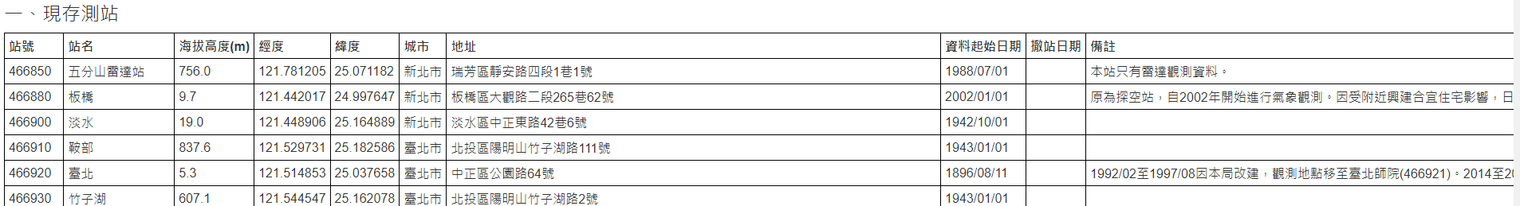
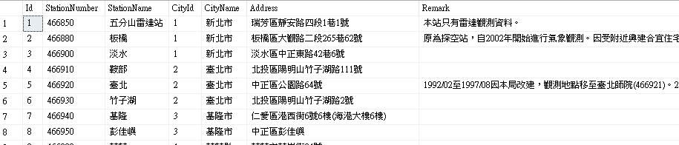
研究方法
天氣預報
請求API獲得JSON格式資料
中央氣象局所提供的說明書
資料庫畫面
Notes:
以下展示天氣資訊回傳的效果

Slide 12
研究方法
天氣預報
已有的天氣資訊
天氣敘述
溫度
濕度
最高溫度 + 時間段
最低溫度 + 時間段
預計新增
體感溫度
風速
紫外線
降雨機率
Notes:
以下展示天氣資訊回傳的效果

Slide 13
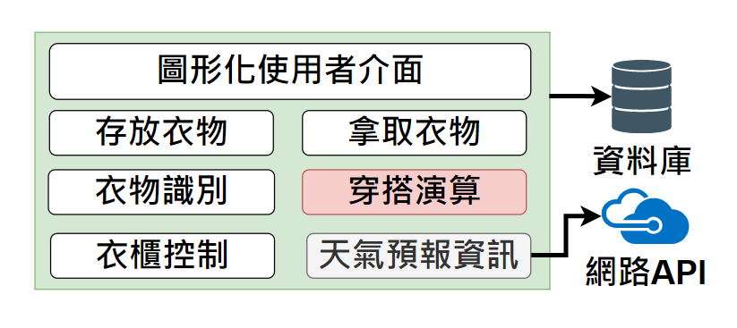
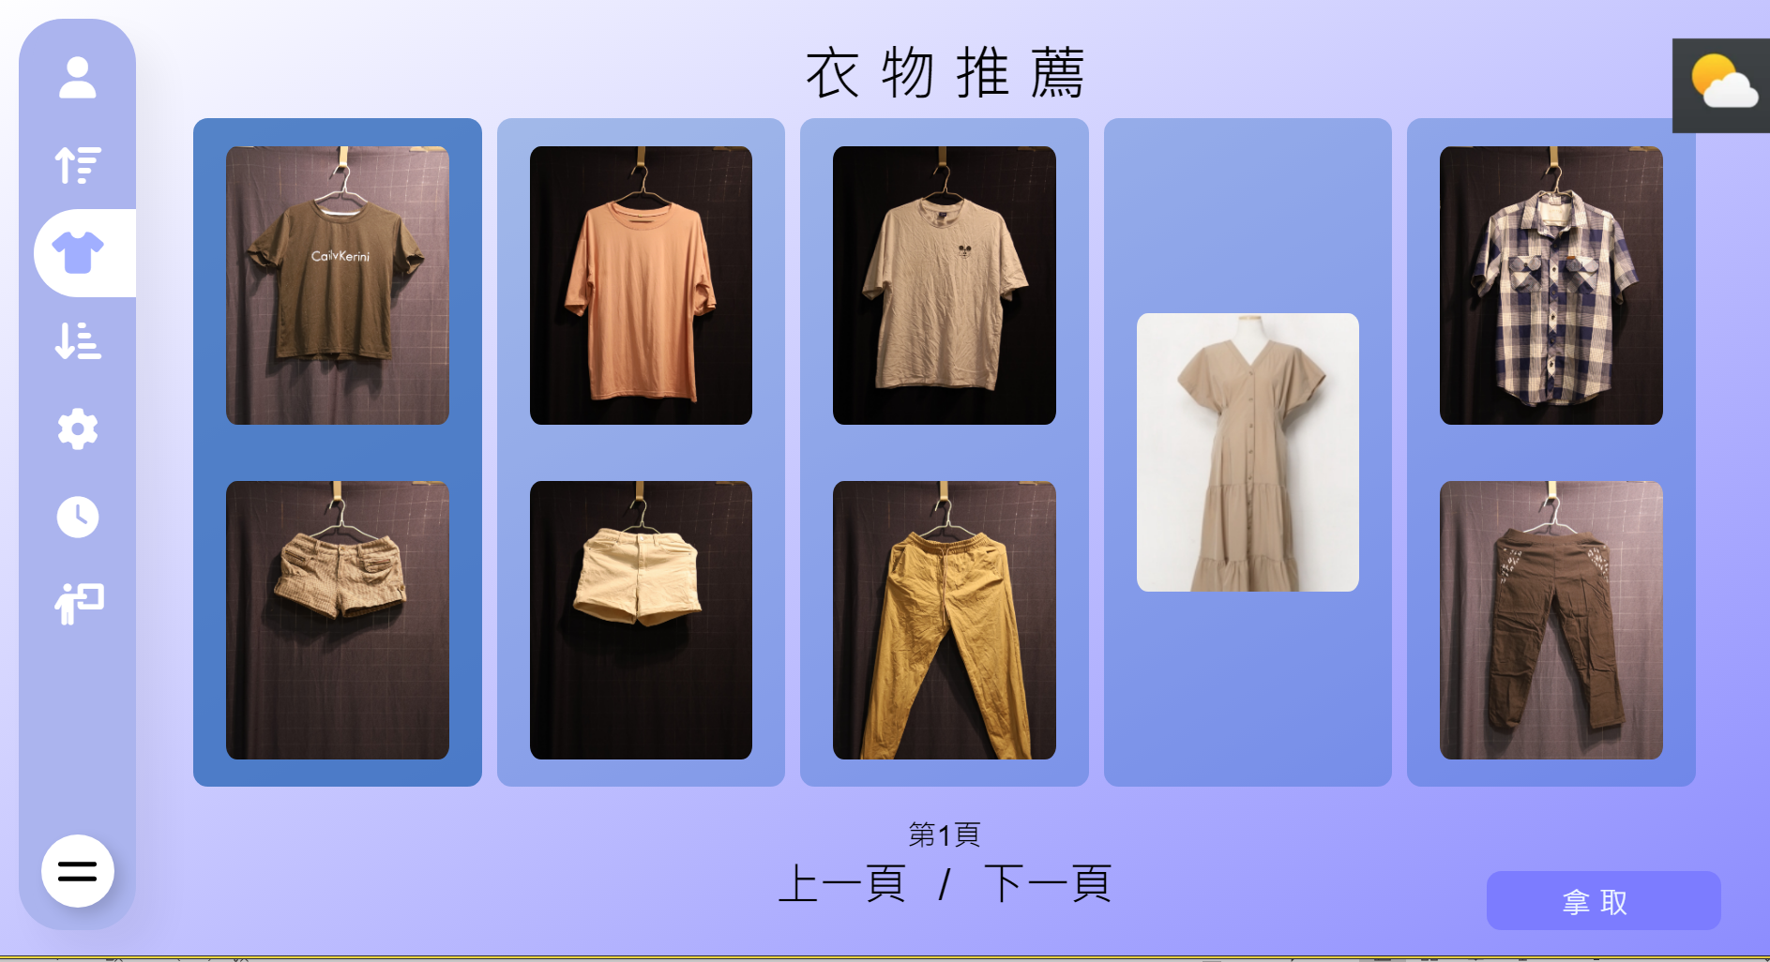
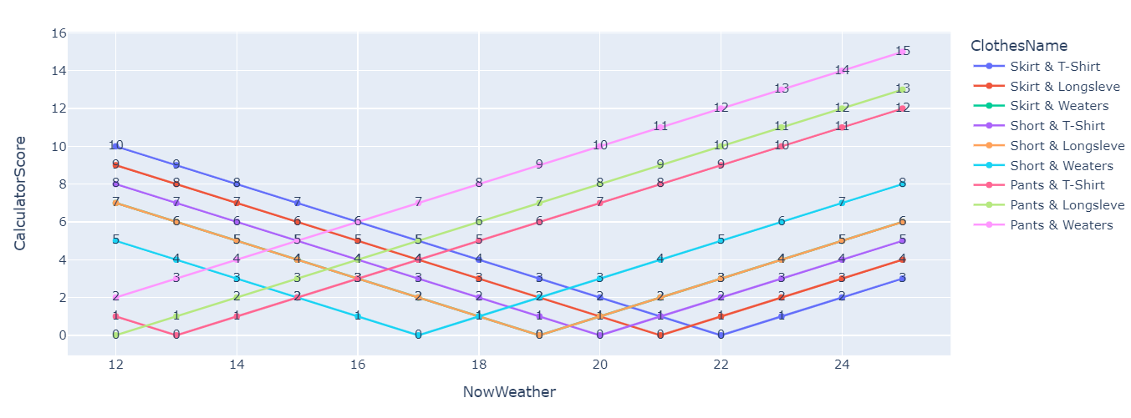
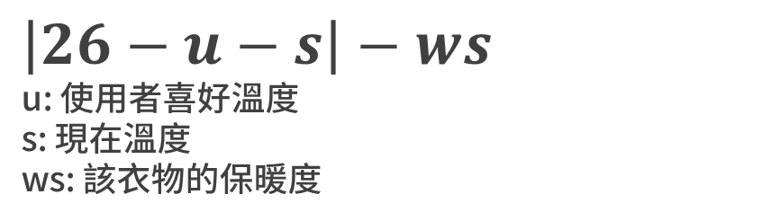
研究方法
$$\left|26−u−s\right|−ws$$
u: 使用者喜好溫度
s: 現在溫度
ws: 該衣物的保暖度
越靠近0的是最佳解
Notes:
以下展示天氣資訊回傳的效果

Slide 14
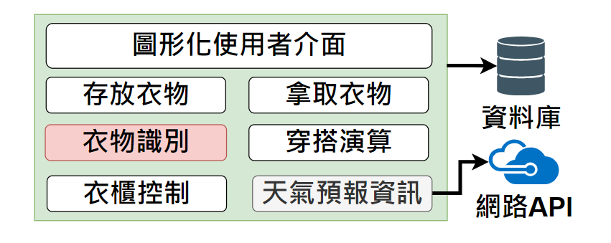
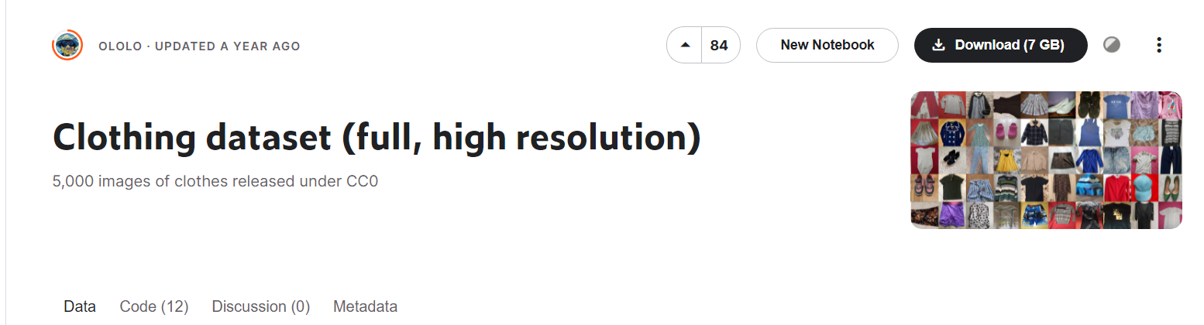
研究方法
衣物辨識－方法
Label:
T-shirt (1011 items)
Long Sleeve (699 items)
Pants (692 items)
Shirt (401 items) combine Blouse
Dress (357 items)
Outwear (312 items)
Shorts (308 items)
Skirt (155 items)
Polo (120 items)
Undershirt (161 items) combine Top
Blazer (109 items)
Hoodie (100 items)
Body (69 items)
Delete Hat、Shoes
共 13 種
訓練集：Kaggle ( Clothing dataset )

Slide 15
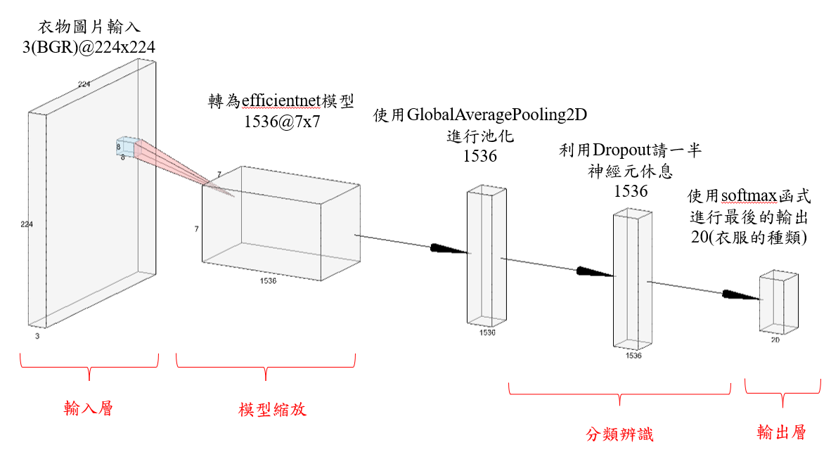
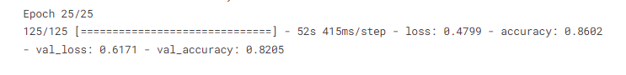
研究方法
Transforms => 增加訓練集
衣物辨識－模型
結果
Notes:
Google 於 2019 年提出了一個新的網路縮放方法，使用複合係數 (compound coefficient) 均勻地縮放網路深度、寬度、圖像解析度 (resolution)，深度就是指網路的層數，寬度是指通道數，解析度是指輸入的圖像大小
利用較少的參數獲得和其他模型差不多的準確率 -> 複合模型縮放 (Compound Model Scaling)
池化可以在壓縮圖片大小的同時，保留重要的特徵
Dropout 把不要的神經元拿掉

Slide 16
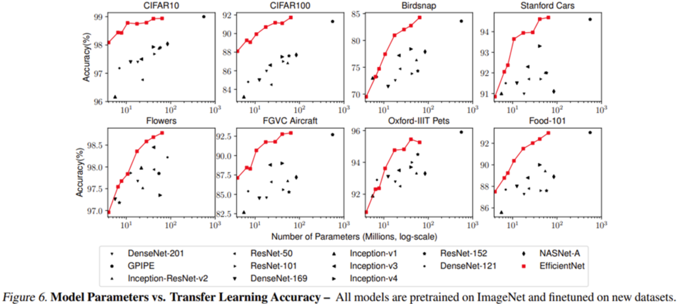
EfficientNet
+ Complex Model
+ Compound Model Scaling
研究方法－EfficientNet
衣物辨識－模型－補充
EfficientNet 與其他模型的比較 Mingxing Tan, Quoc V. Le (2020)
Notes:
Google 於 2019 年提出了一個新的網路縮放方法，使用複合係數 (compound coefficient) 均勻地縮放網路深度、寬度、圖像解析度 (resolution)，深度就是指網路的層數，寬度是指通道數，解析度是指輸入的圖像大小
利用較少的參數獲得和其他模型差不多的準確率 -> 複合模型縮放 (Compound Model Scaling)
池化可以在壓縮圖片大小的同時，保留重要的特徵
Dropout 把不要的神經元拿掉

Slide 17
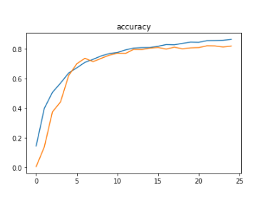
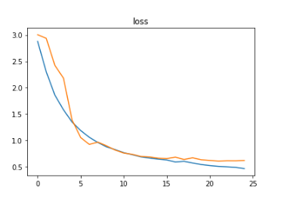
研究方法
衣物辨識－模型
成功率
Accuracy 0.86
val_acc 0.82
損失率
Loss 0.47
val_loss 0.61

Slide 18
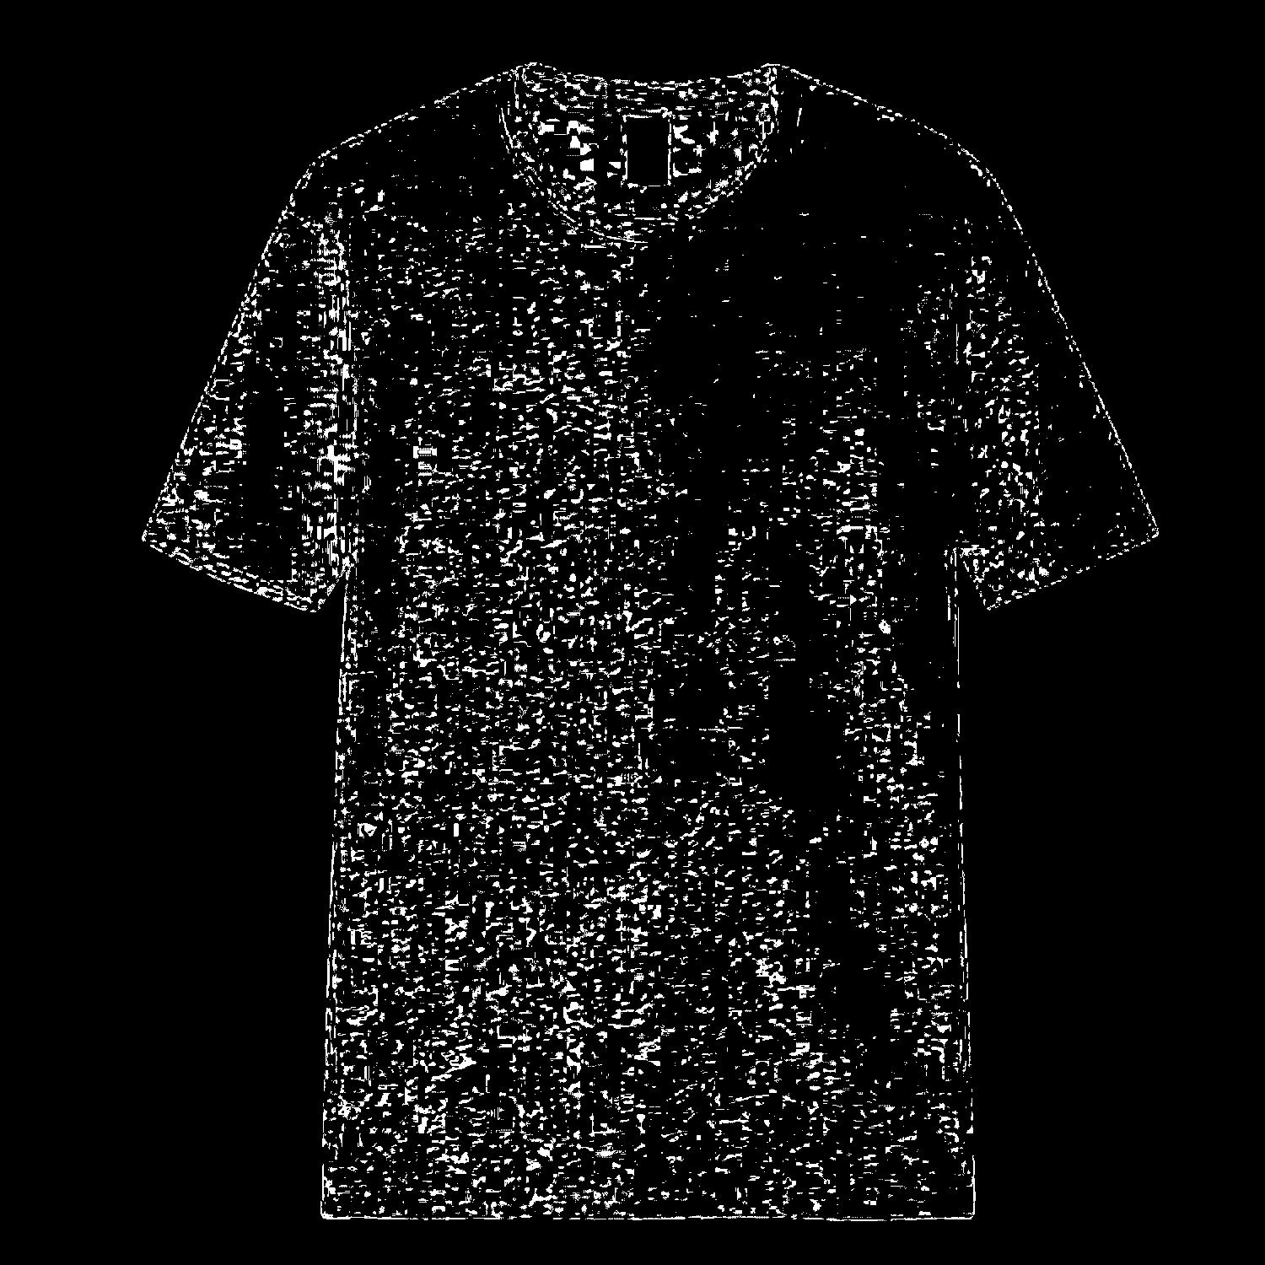
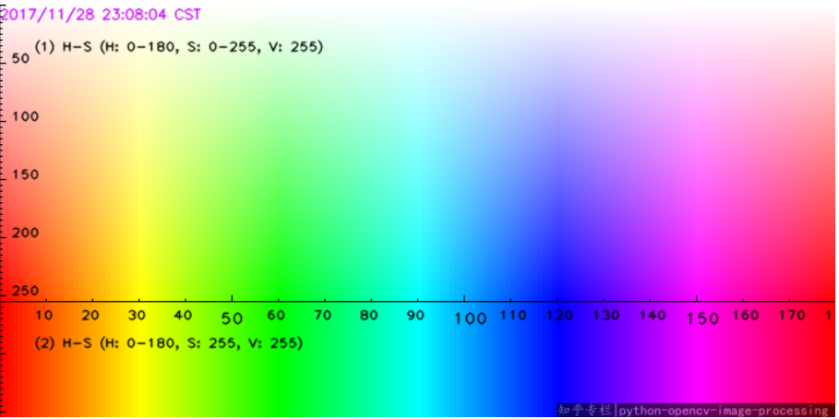
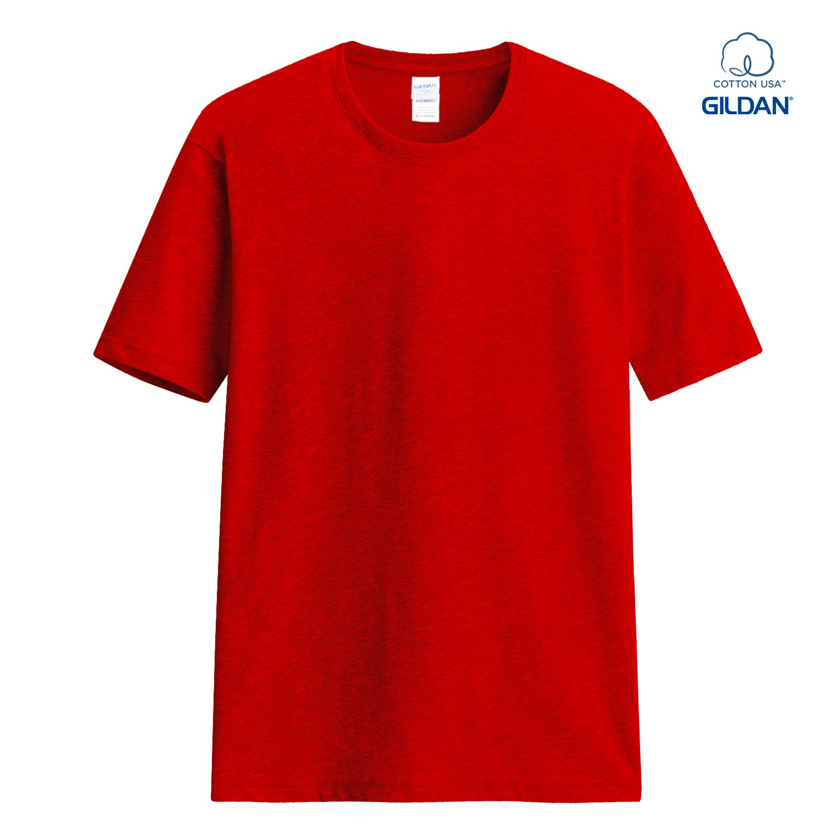
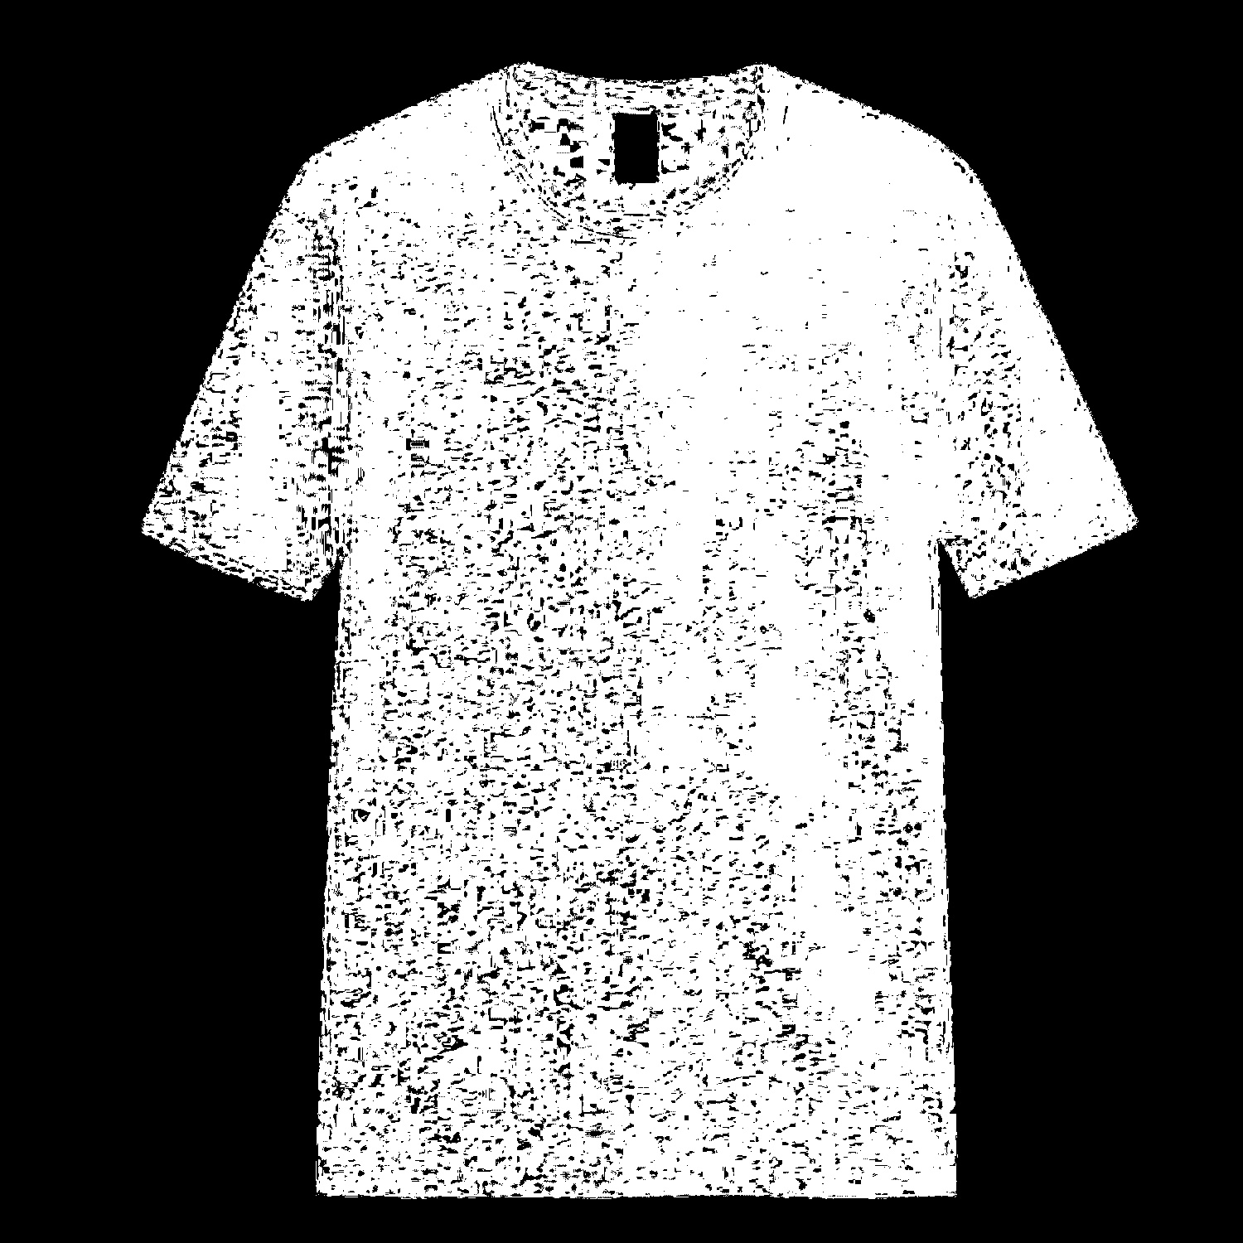
研究方法
顏色
HSV ( 以最大面積範圍為主)
粉色
紅色
紅色
Notes:
以下展示天氣資訊回傳的效果

Slide 19
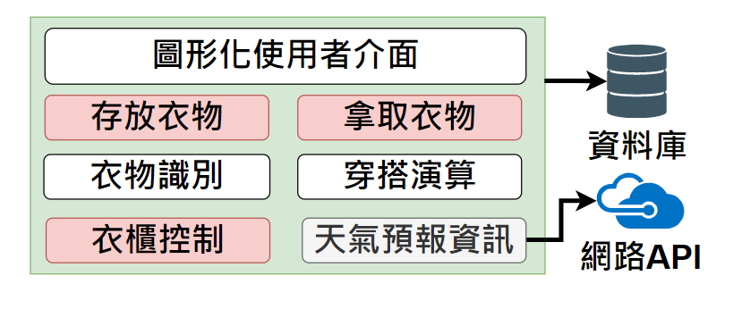
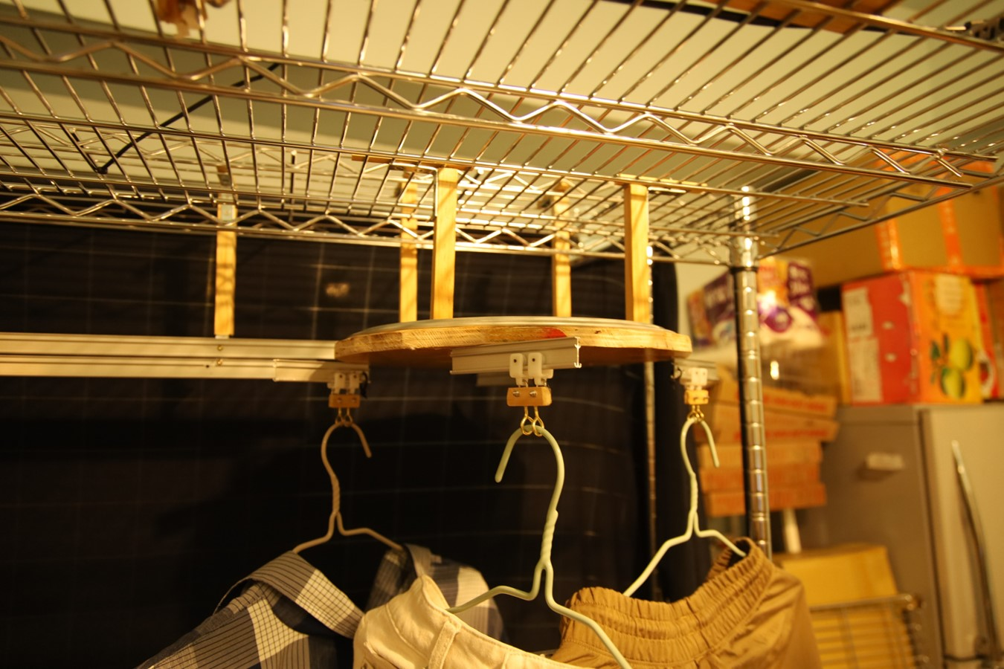
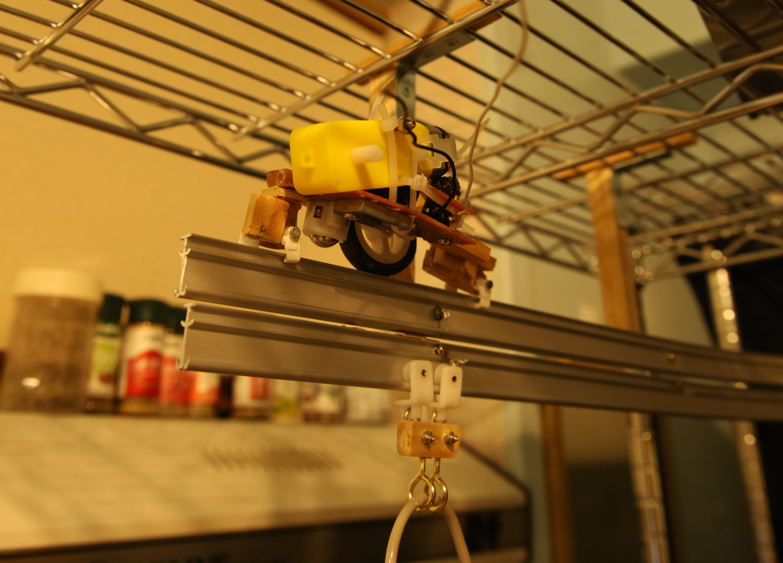
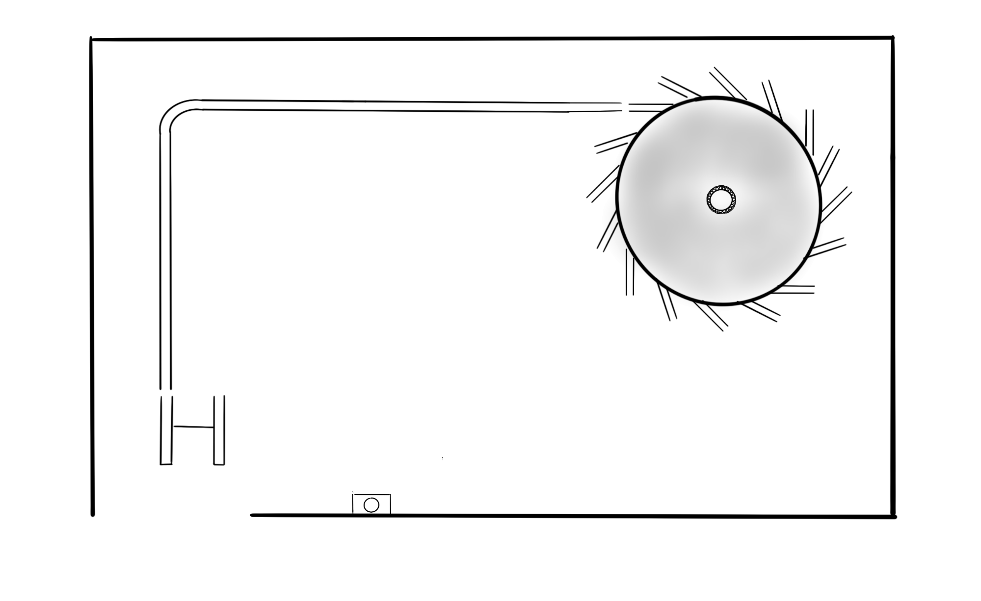
研究方法
Notes:
以下展示天氣資訊回傳的效果

Slide 20
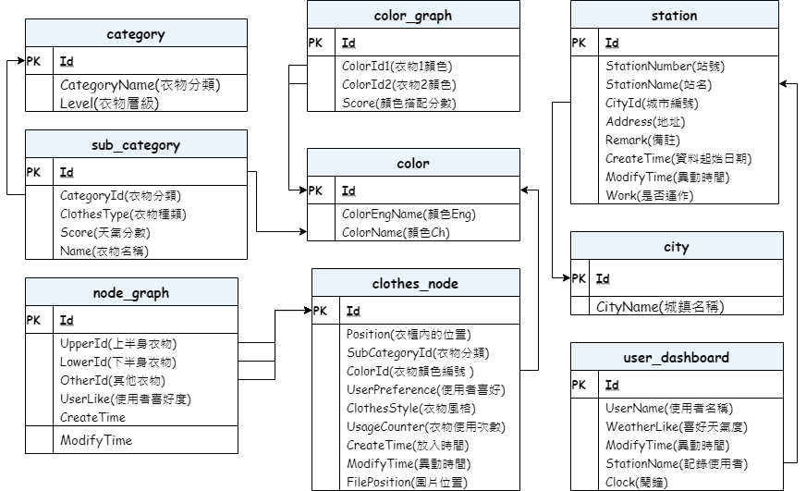
研究方法
Normalization
ER-Model
Notes:
以下展示天氣資訊回傳的效果

Slide 21
3
實際應用
目前的進度
往後的進度

Slide 22
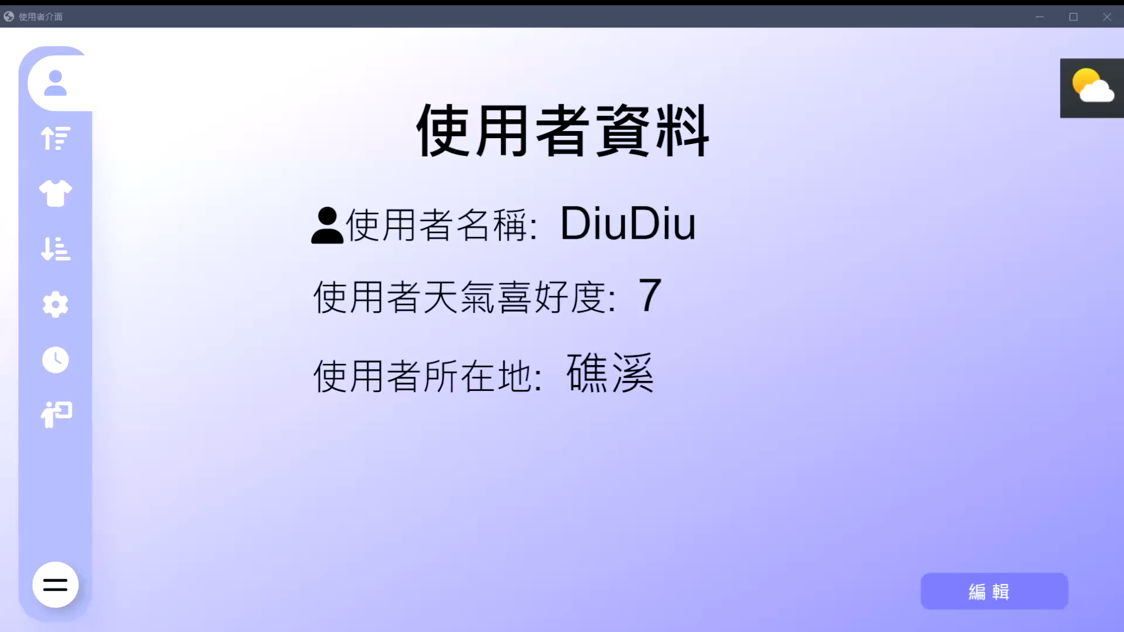
應用－畫面
使用者
Notes:
以下展示天氣資訊回傳的效果

Slide 23
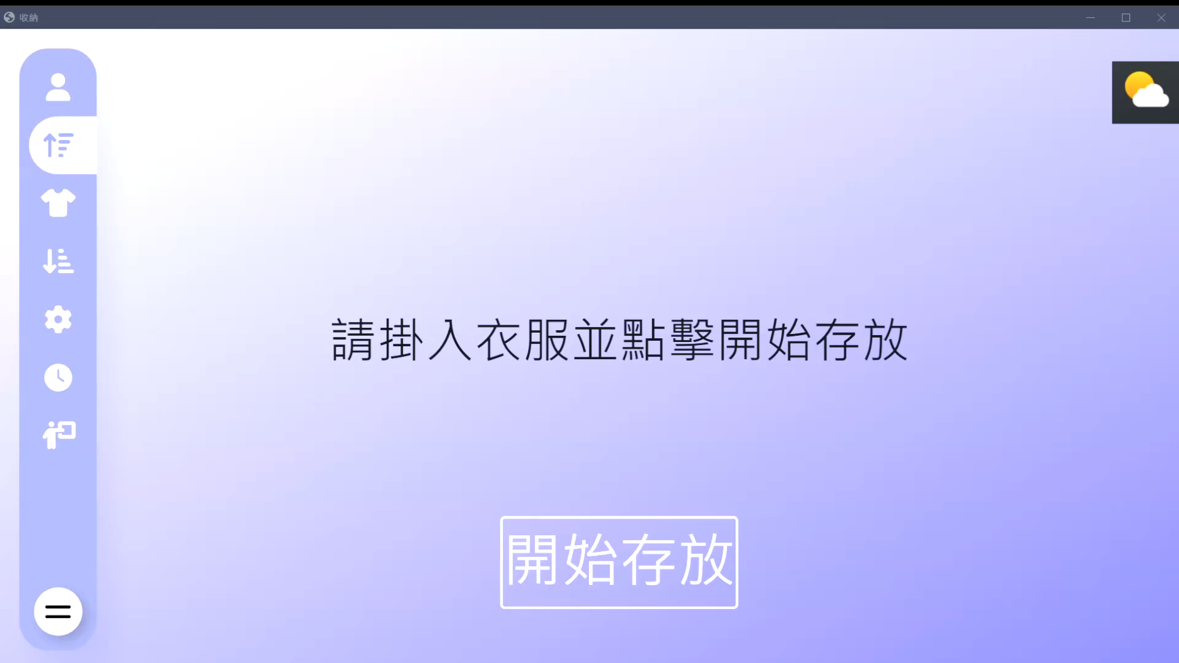
應用－畫面
存放
Notes:
以下展示天氣資訊回傳的效果

Slide 24
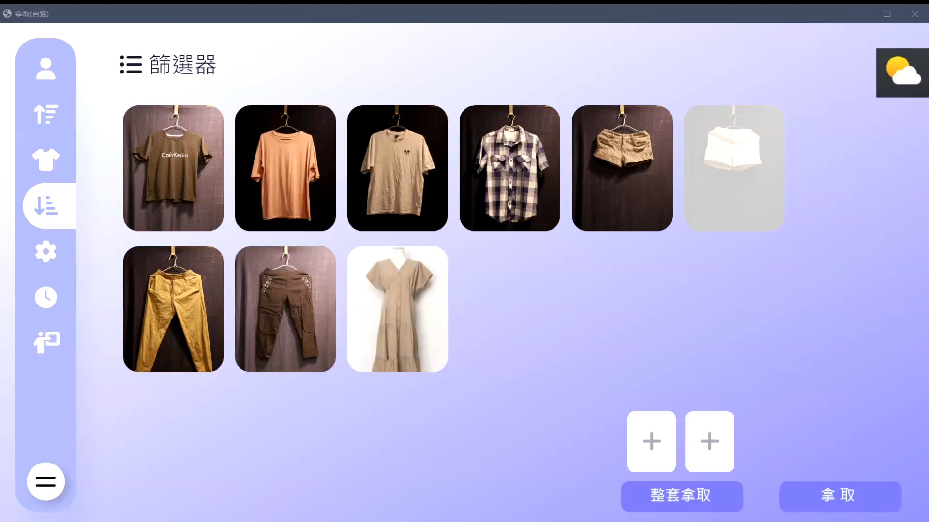
應用－畫面
拿取
Notes:
以下展示天氣資訊回傳的效果

Slide 25
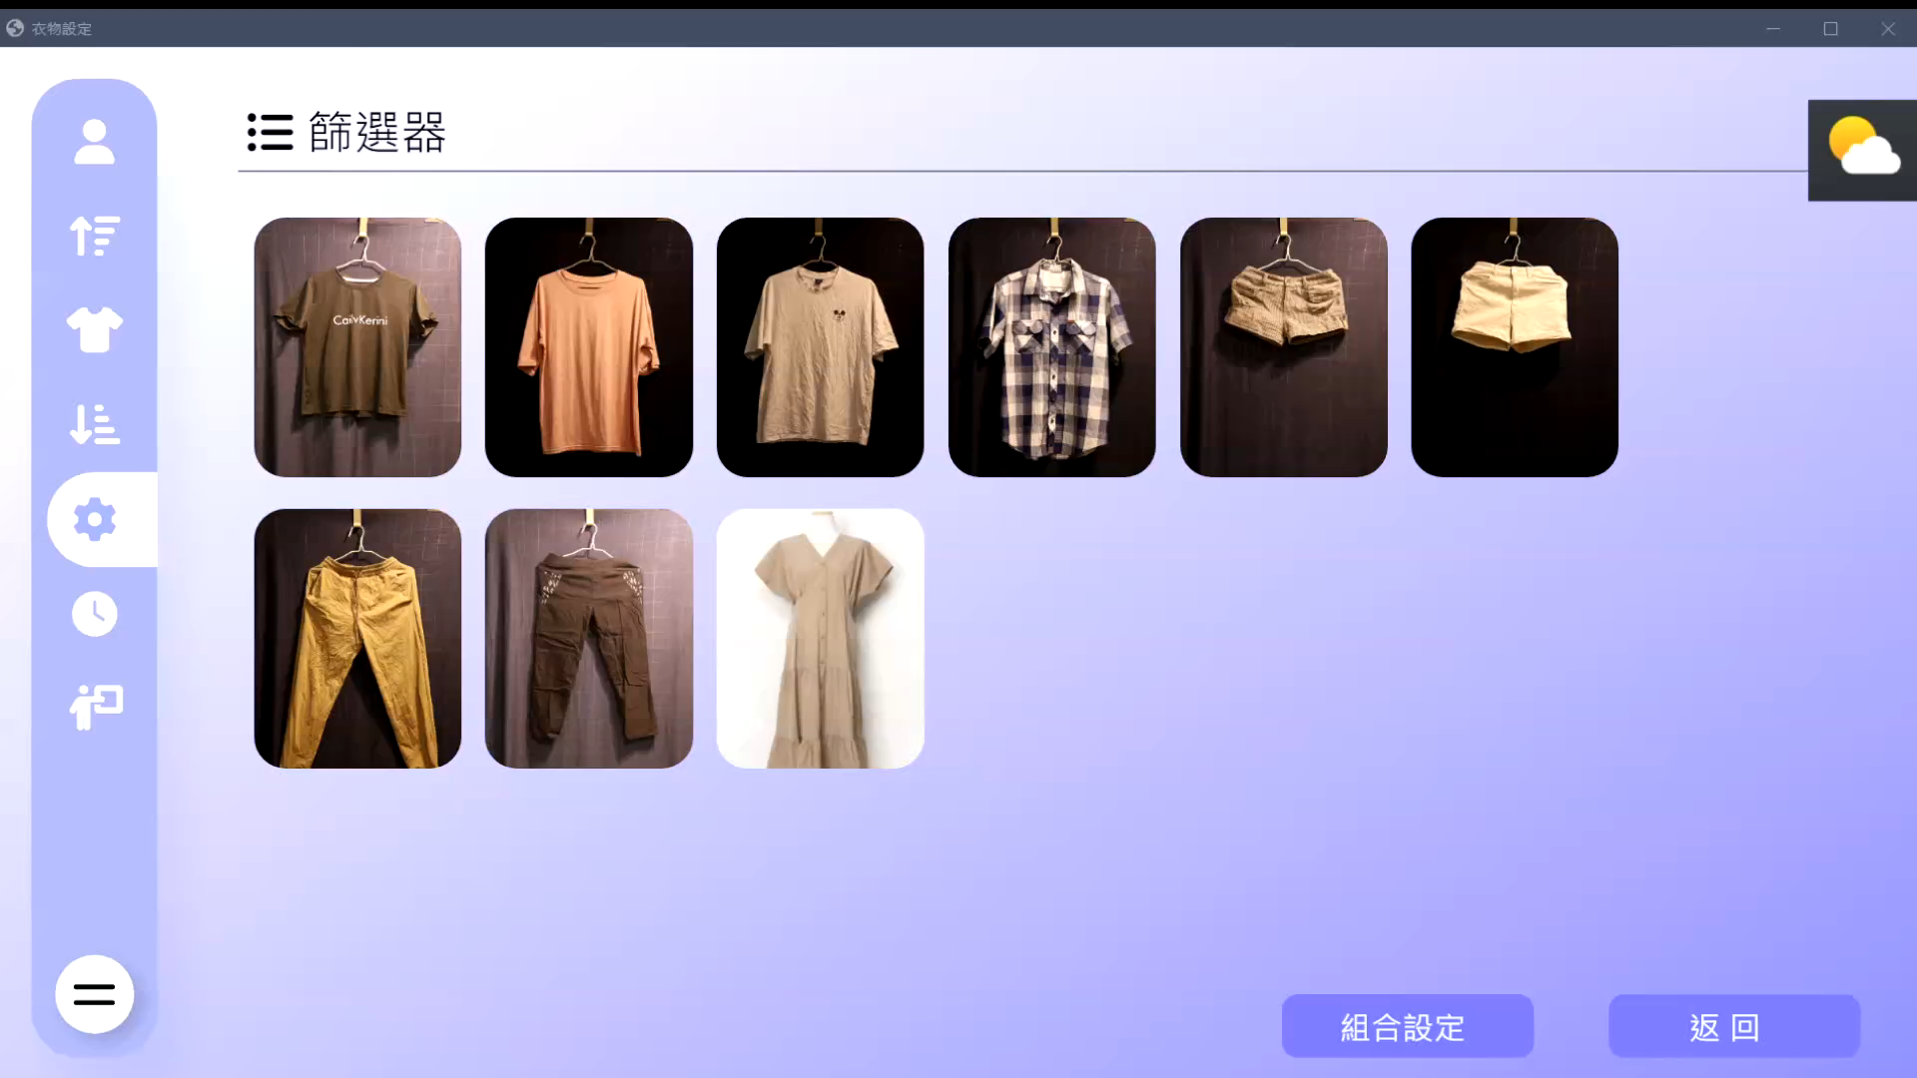
應用－畫面
組合
Notes:
以下展示天氣資訊回傳的效果

Slide 26
之後進度
想法
硬體接上軟體
畫面與功能更完整
提高辨識率
Notes:
以下展示天氣資訊回傳的效果

Slide 27
THANKS

